Slide 1



抗战八十周年纪念项目
小组成员：杜子妍、谢闻星、谭诗洋、姚智博
指导老师：乜鹏

Slide 2
01.
小组分工
目录
02.
项目总体架构
Contents
03.
各模块内容
04.
总结

Slide 3
01
第一章节
小组分工

Slide 4

小组分工
杜子妍（组长）：项目管理、代码合并、完成专题首页和抗战地标模块对应的前后端代码以及模块对应的表的设计、整体项目的细节测试与优化、PPT大致板块、撰写对应模块的设计与实现文档、完成对应模块的PPT部分、后台展示视频录制、视频剪辑
谢闻星：项目初始框架搭建、人物专栏和影视信息模块对应的前后端代码以及模块对应的表的设计、完成用户手册和部署文档的撰写、撰写对应模块的设计与实现文档、完成对应模块的PPT部分、部署视频录制
小组分工
谭诗洋：留言板和团队介绍对应的前后端代码以及模块对应的表的设计、后台管理框架代码、整体项目的细节测试与优化、完成需求文档的撰写、撰写对应模块的设计与实现文档、完成对应模块的PPT部分、前台视频录制
姚智博：时间戳和抗战数据的前后端代码以及模块对应的表的设计、合并设计文档和实现文档、撰写对应模块的设计与实现文档、完成对应模块的PPT部分、PPT讲解视频录制

Slide 5
02
第二章节
项目总体架构

Slide 6
仓库地址
总体架构
https://github.com/Scarlettyan6/yii/tree/%E7%BB%88
项目总体架构（Yii2 Advanced），基于 Yii2 Advanced Application Template，采用 前后台分离 + 公共模块共享 的架构设计
系统分层与目录结构
frontend：用户前台站点（内容展示与交互）
backend：管理员后台（数据管理与审核）
common：共享模型、组件与配置
console：命令行工具与数据库迁移
environments：多环境配置模板
vendor：第三方依赖库
前台功能模块设计
专题首页
时间轴（历史事件展示）
抗战地标（地图 + 列表）
数据统计与可视化
人物专栏 / 影视信息
留言板
团队介绍
后台功能与管理职责
各模块数据 CRUD 管理
战役 / 地标
人物 / 影视
数据统计
留言审核与内容管理
首页专题内容配置
控制内容 展示顺序与启用状态
技术栈选型
后端：PHP 7+ / Yii2 Advanced
数据库：MySQL
前端：Bootstrap 3
可视化：ECharts、Three.js（部分模块）
运行环境：XAMPP（Apache + PHP + MySQL）
数据模型层设计
基于 ActiveRecord 设计，模型集中于 common/models前后端共用统一数据模型
核心模型示例：
Battle、MapMarker、Figure、MediaResource、Statistic、GuestbookMessage、HomepageFeature

Slide 7
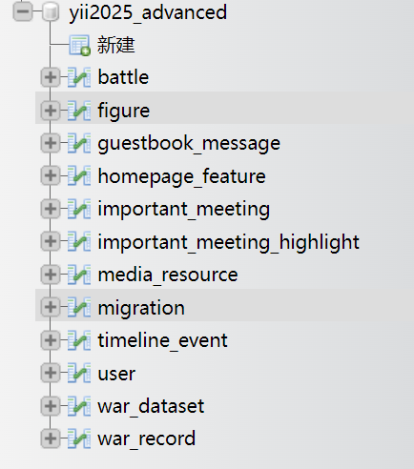
表的设计
该项目一共有十二张表
表的作用简述：
battle：战争/战役主表，记录名称、时间、地点等基础信息。
figure：人物表，记录人物基本信息、简介等。
guestbook_message：前台留言板的留言存储表。
homepage_feature：首页推荐内容表
important_meeting：重要会议主表
important_meeting_highlight：会议亮点表，附属 important_meeting，用于存储每个会议的亮点条目
media_resource：媒体资源表
migration：Yii 自动维护的迁移执行历史表，用于记录哪些迁移已执行
timeline_event：时间线事件表，用于按时间展示的历史/事件条目。
user：用户表，登录与权限验证的基础用户数据。
war_dataset：战役数据集配置表，存储某个数据集的名称、键值、排序等。
war_record：战役记录表，关联 war_dataset，存放每条记录的时间、地点、参战方等数据。

Slide 8
03
第三章节
各模块内容
Comprehensive contribution performance

Slide 9
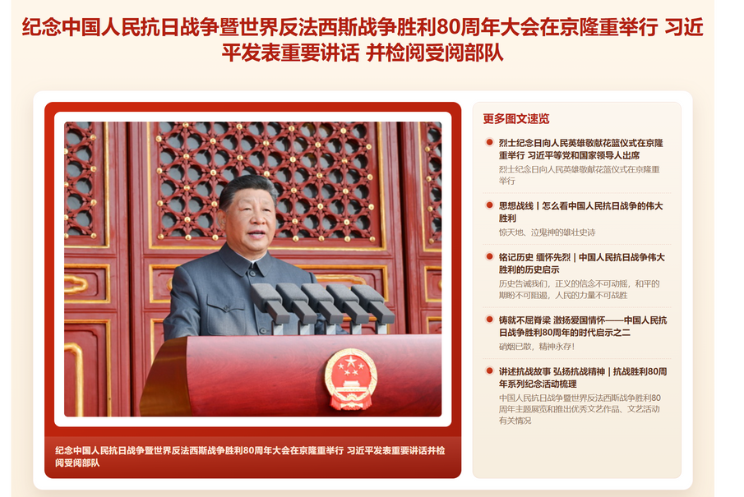
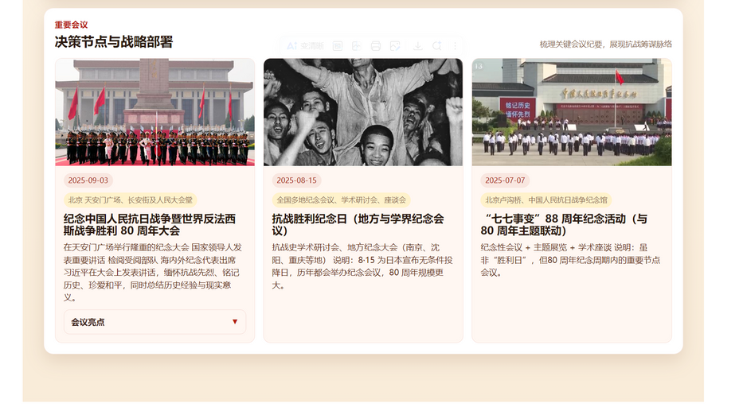
专题首页设计
页面界面说明
页面为“抗战80周年纪念”专题网站首页，整体风格庄重肃穆，以红色为主色调，突出纪念主题与历史氛围。
采用顶部导航 + 主内容区 + 侧边栏的经典双栏布局
顶部导航栏包含专题首页、时间线、人物专栏、影像信息等模块，功能结构完整。
中央区域以重点新闻图片 + 标题作为视觉核心，突出核心纪念内容。
右侧设置“更多图文速览”列表，用于扩展相关专题信息，提高内容可达性。
最下侧以卡片化形式集中展示在首页的“重要会议”

Slide 10
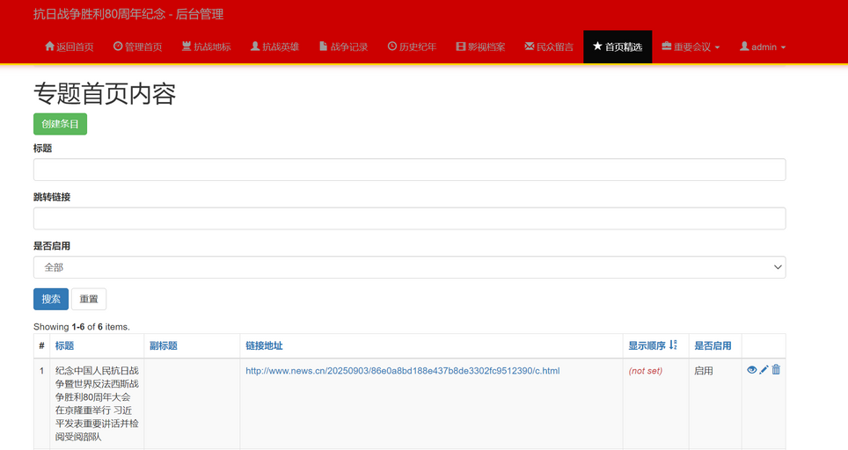
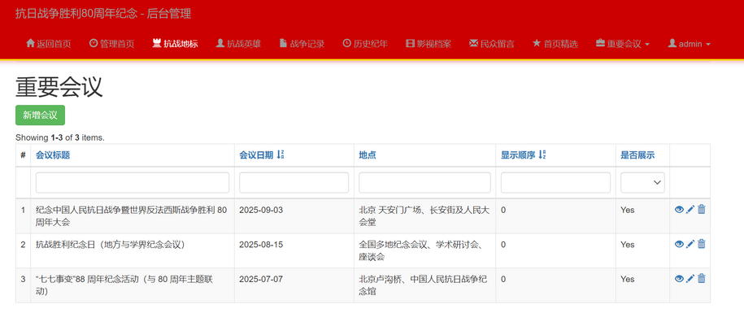
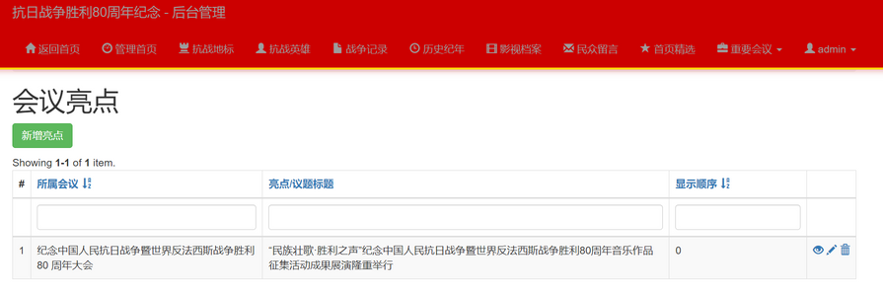
专题首页设计
实践概述
专题首页的后台
专题首页包含首页精选/重要会议/会议亮点三个后台界面，大致操作类似。
内容管理：新增/编辑封面、标题、副标题、描述、跳转链接；设置显示顺序与启用/停用。
首页排序与露出控制：按需调整专题位的 display_order，决定首页展示的先后与上线/下线。
首页数据源配置：为首页各区块选择/调整取数，仅限影响首页展示，不改动其他模块的业务逻辑。

Slide 11
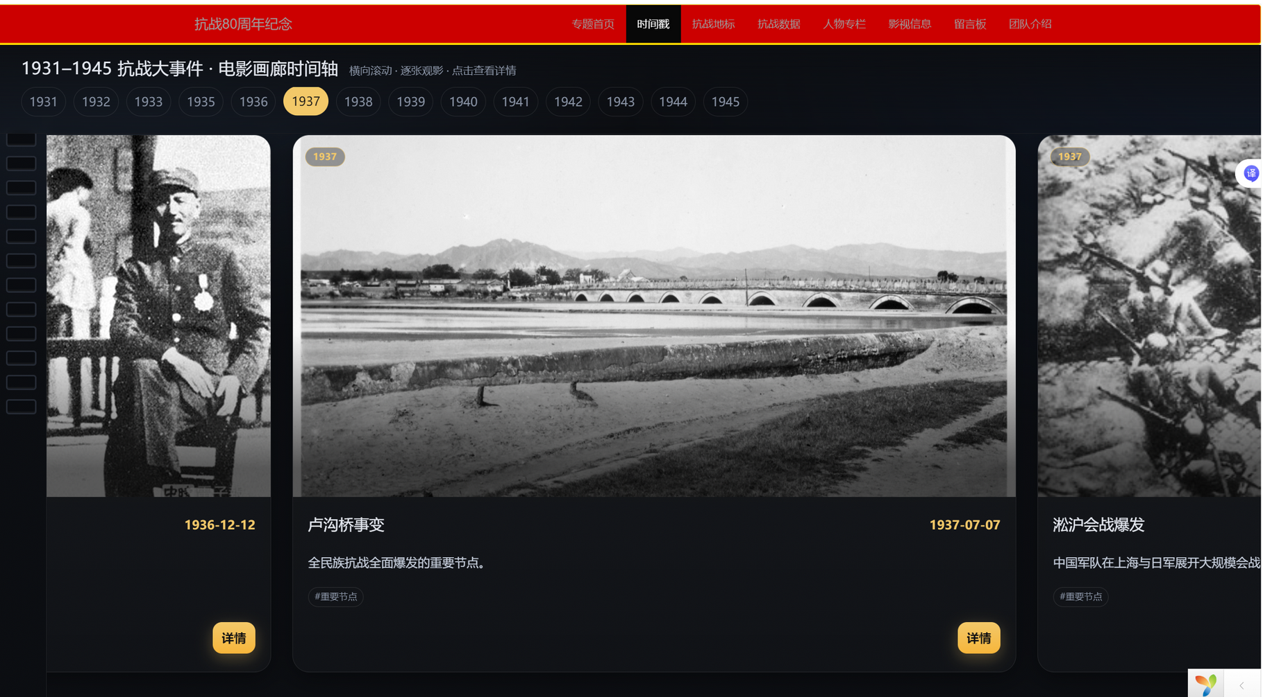
时间轴
实践概述
页面以 1931—1945 年重大抗战事件为主线，采用“电
影画廊式时间轴”进行呈现：每一张卡片对应一个关键节
点，封面图还原历史氛围，卡片下方给出简要概述。用户
可通过顶部年份标签快速跳转，也可横向滚动逐年浏览；
点击“详情”即可弹出更完整的事件背景与影响解读，便
于在沉浸式阅读中把握历史脉络与时间关系。络与时间关系。

Slide 12
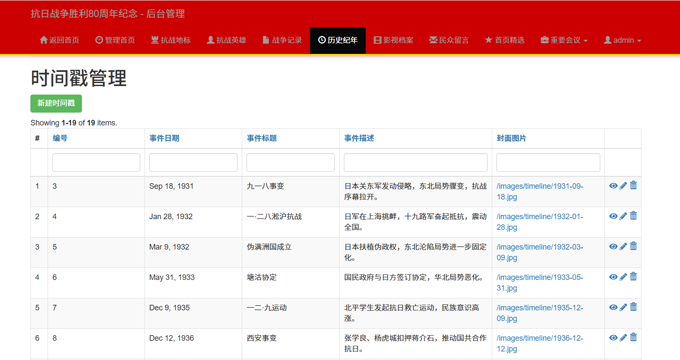
时间轴
实践概述
在后台管理系统中，时间轴数据采用结构化方式进行维护。管理员可通过后台界面完成事件的新增、编辑、删除与排序，并为每一条时间轴事件配置发生日期、事件标题、简要说明及对
应图片资源。
该设计实现了“内容展示”与“数据维护”的有效分离，既保证了前台展示的整洁与一致性，也提高了后期扩展与维护的灵活性。
通过后台管理页面（如右图所示），时间轴内容可随研究需要持续补充与修订，为抗战专题页面提供可持续更新的数据支撑，确保历史资料的完整性与可追溯性。

Slide 13
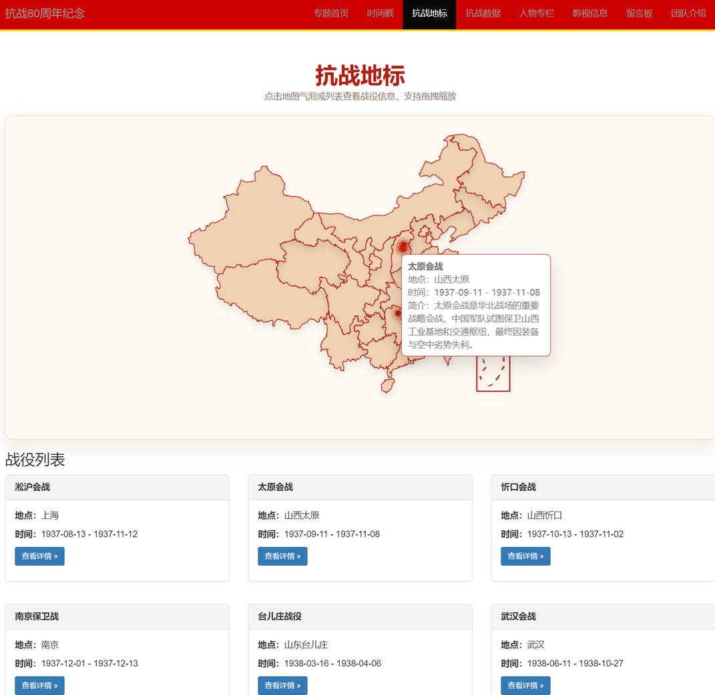
抗战地标设计
地标地图：基于战役经纬度绘制气泡地图，支持缩放/拖拽；悬浮提示显示地点、时间段、简介；无数据时提示后台补录。
战役列表：按卡片展示名称、主要地点、起止时间，提供“查看详情”跳转。
详情页：展示战役背景、时间、地点、描述等，可扩展更多字段（结果、伤亡等）。
数据来源：battle 主表（名称、地点、经纬度、时间、描述…），可配合 map_marker 支持同一战役多坐标点。
实践概述

Slide 14
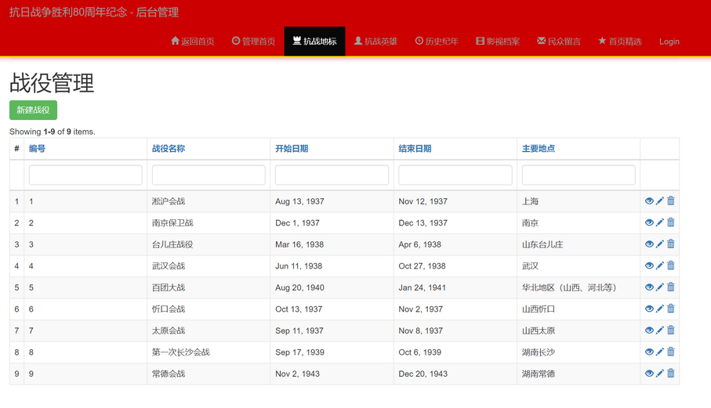
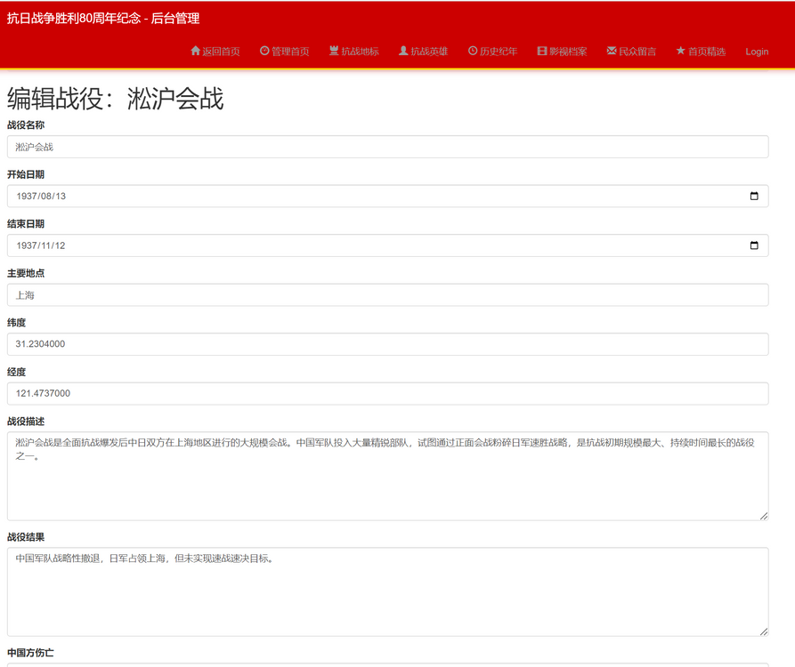
抗战地标设计
实践概述
抗战地标后台（战役/地点管理）：
战役基础信息维护：新增/编辑/删除战役，录入名称、主要地点、起止时间、简介、战果/伤亡等。
地理坐标管理：录入/修改主要经纬度，确保地图能定位；如有多点，可在多标记表（map_marker）增删坐标。
展示控制：可按创建/更新时间排序，支持搜索/筛选（如按名称/时间段）。
关联数据：可补充或调整描述、结果、双方伤亡等字段，支撑前台详情展示。
质量保障：无坐标时后台提示补录，经纬度缺失会导致前台地图无气泡或提示“缺少数据”。

Slide 15
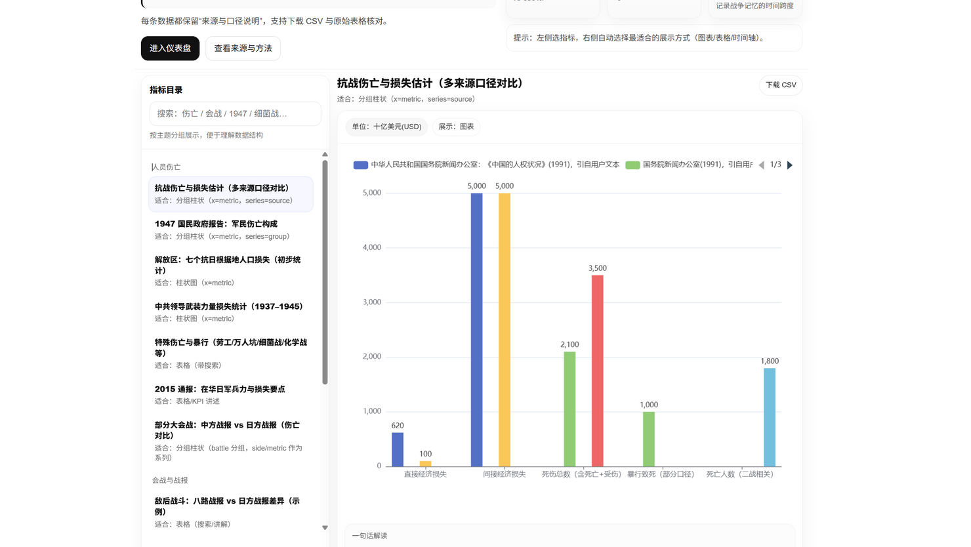
抗战数据
实践概述
本页面实现了从原始 CSV 到可视化展示的完整闭环：表头归
一化与编码处理保证数据读取鲁棒；统一 API 输出结构化
JSON，前端按 display 自动切换图表/表格/时间轴；对跨度
大的指标支持对数轴与单位换算，提升可读性；并提供来源
说明与 CSV 下载，强调数据透明与可复现。

Slide 16
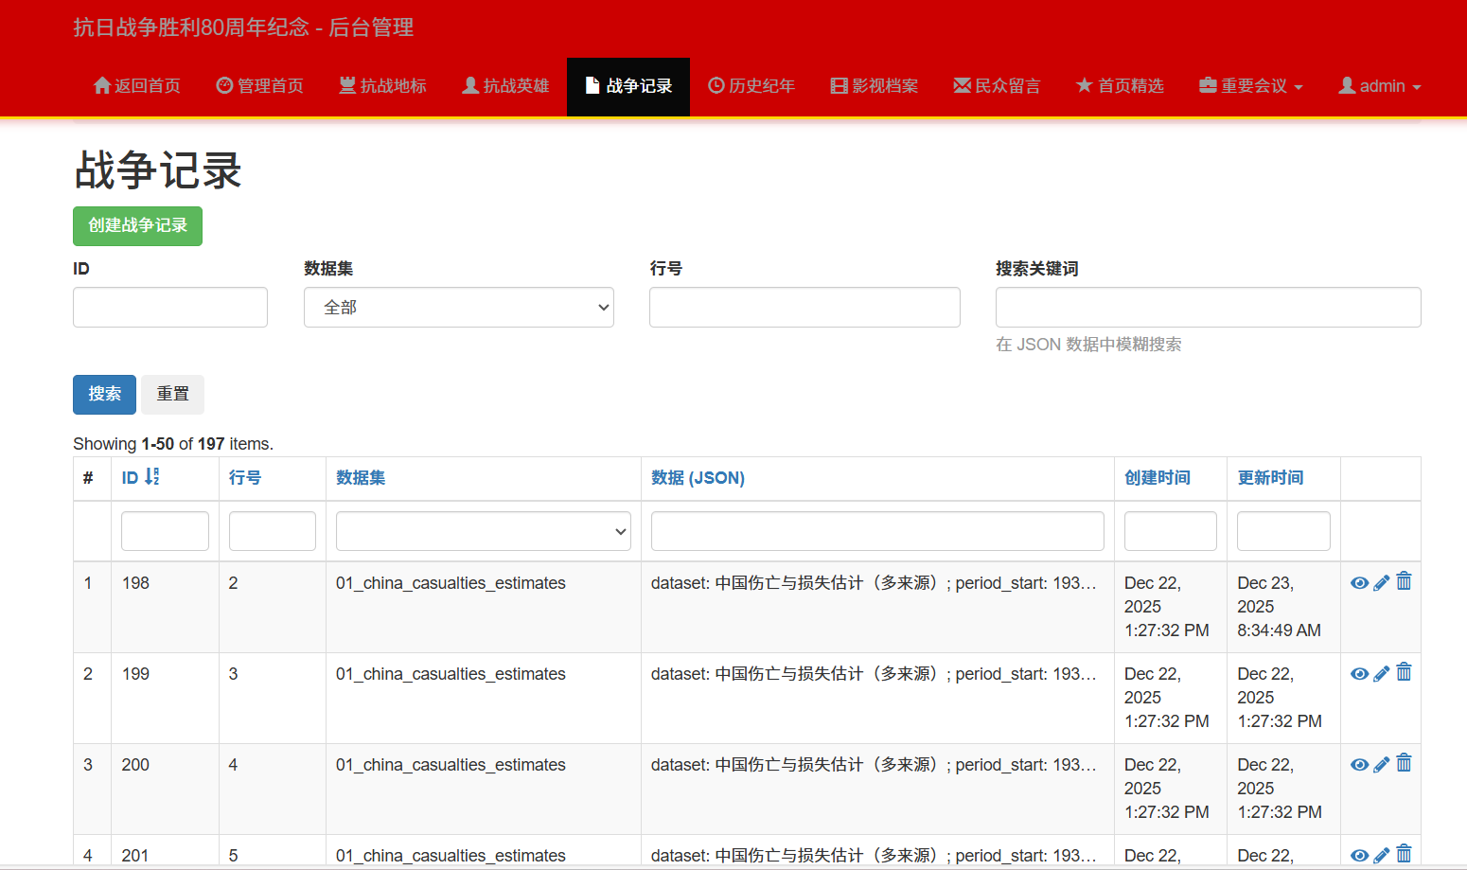
抗战数据
实践概述
本模块用于对抗战相关统计数据进行统一管理与维护。系
统将原始 CSV 数据按主题拆分为多个数据集，并通过后
台管理界面完成导入、登记与结构化存储，实现“原始文
件—数据库—前端展示”的完整数据链路。通过数据集管
理，可以清晰区分不同来源与统计口径的数据，为后续的
数据可视化、对比分析与专题展示提供稳定、可复用的数
据基础，也方便后期对数据进行补充、修正与扩展。

Slide 17
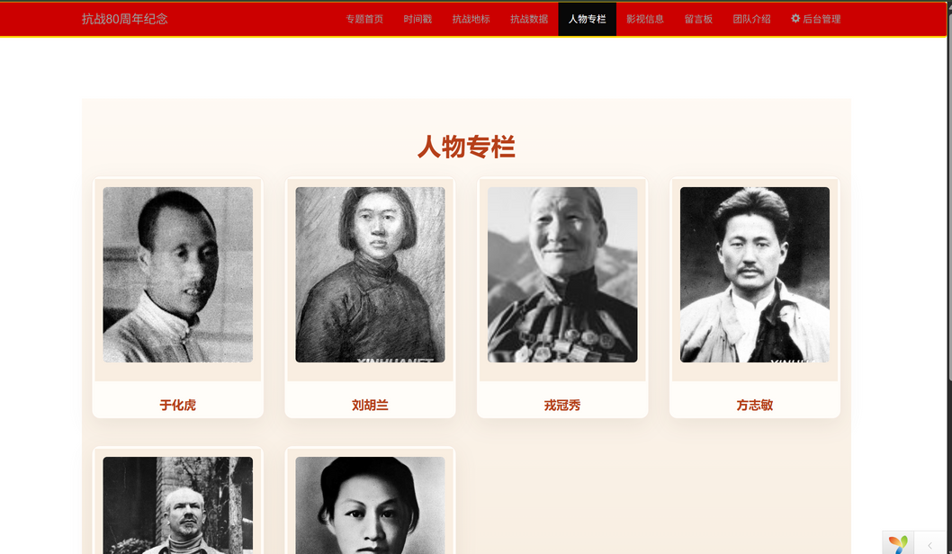
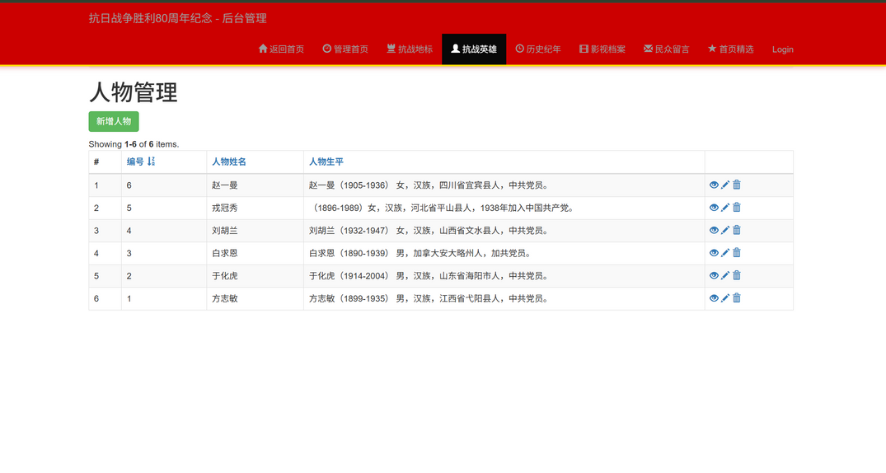
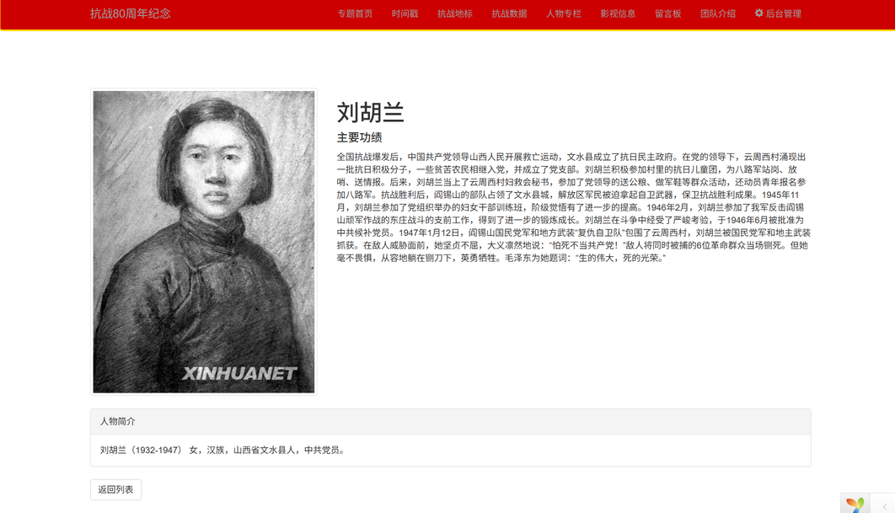
人物列表界面
人物专栏设计
人物专栏汇聚权威纪念网站的公开英雄信息，首页以图文列表快速呈现人物入口。点击人物卡片进入详情页，集中展示个人简介与抗战事迹要点，支持从概览到深入的分层阅读。
管理后台界面
人物详情界面

Slide 18
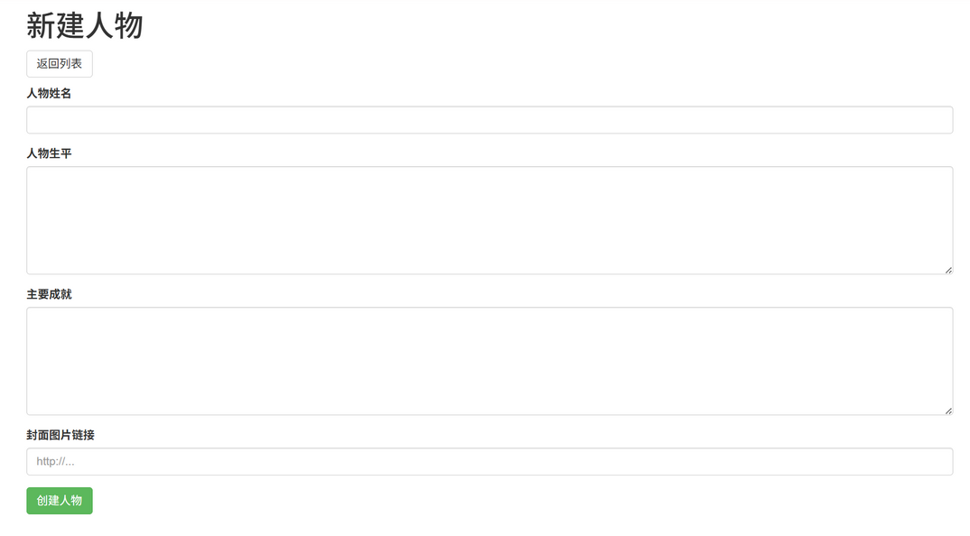
管理后台界面
人物专栏设计
人物专栏后台提供标准化内容管理入口，支持英雄信息的录入、维护与查询。通过表单化增删改查流程，提升更新效率并降低误操作成本。
新建人物界面

Slide 19
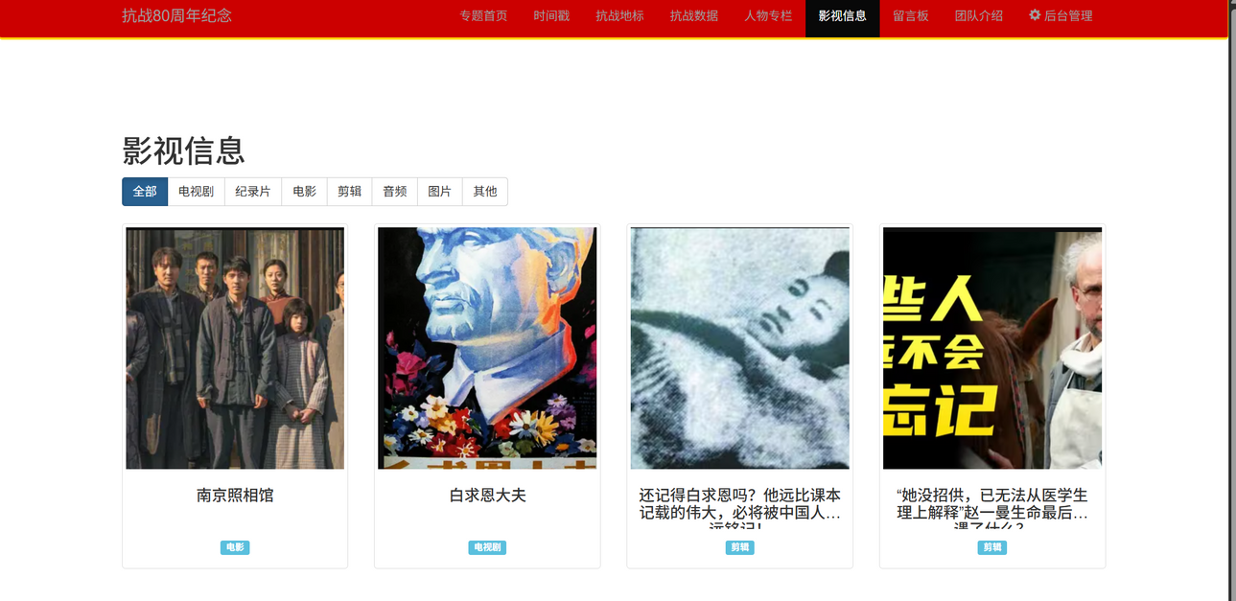
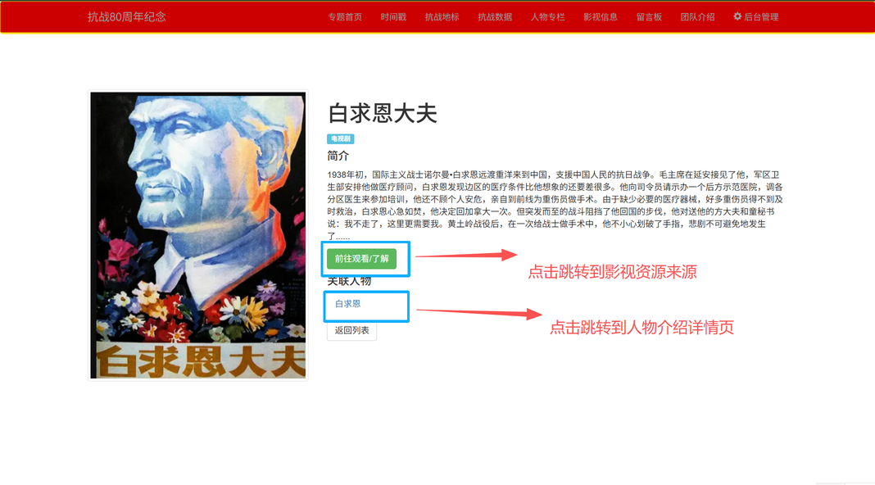
影视信息列表界面
影视信息设计
影视信息按 7 类资源体系组织（电视剧/电影/剪辑/音频/图片/纪录片/其他），便于快速筛选与定位。详情页展示内容简介与关联人物，并提供“一键前往观看”链接；人物关联可跳转至人物详情，形成内容联动。
影视信息详情界面

Slide 20
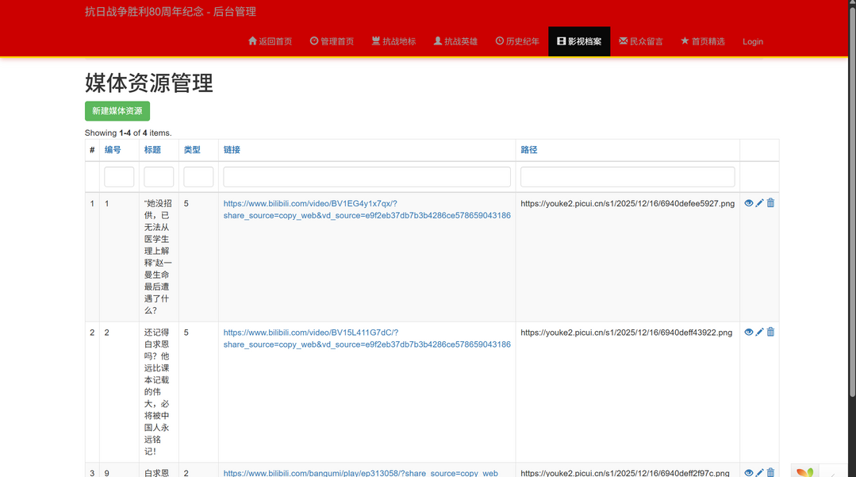
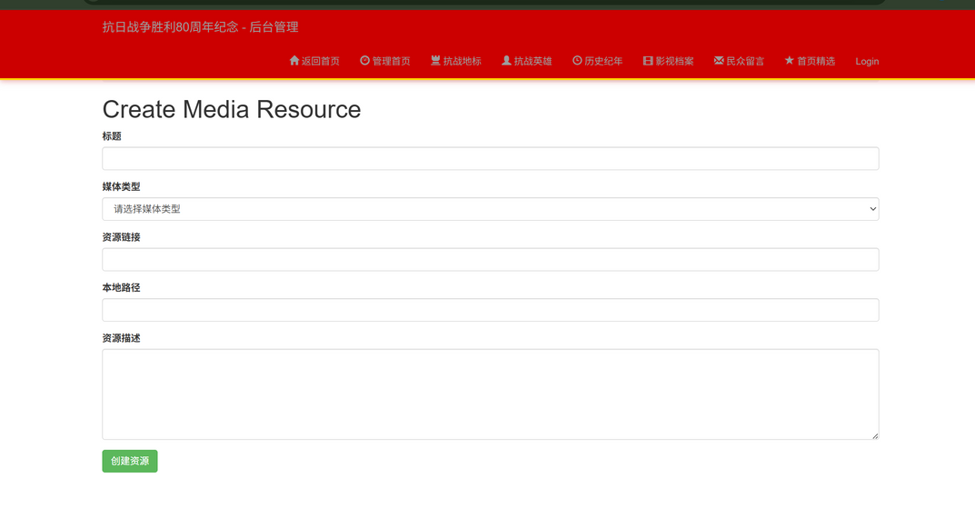
影视信息列表界面：
影视信息设计
影视信息后台支持资源的新增、编辑、查询与删除，覆盖全流程维护。创建/编辑字段聚焦可用性与一致性：标题、类型、封面、播放链接、简介与可选人物关联，确保前台展示与跳转稳定可控。
影视新增界面：

Slide 21
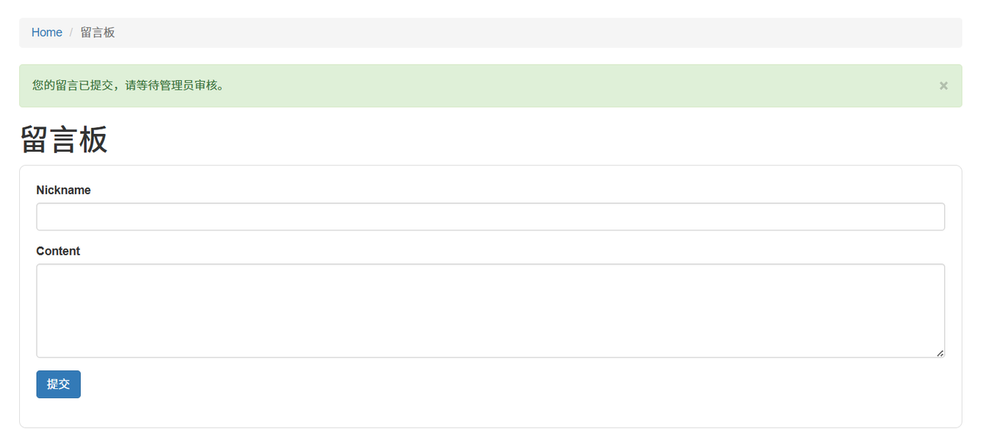
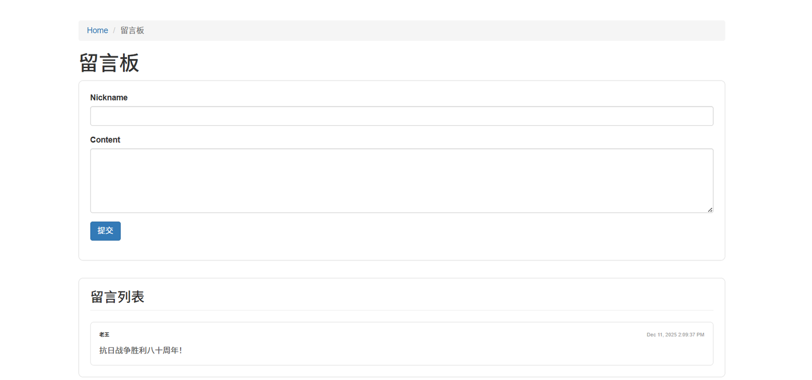
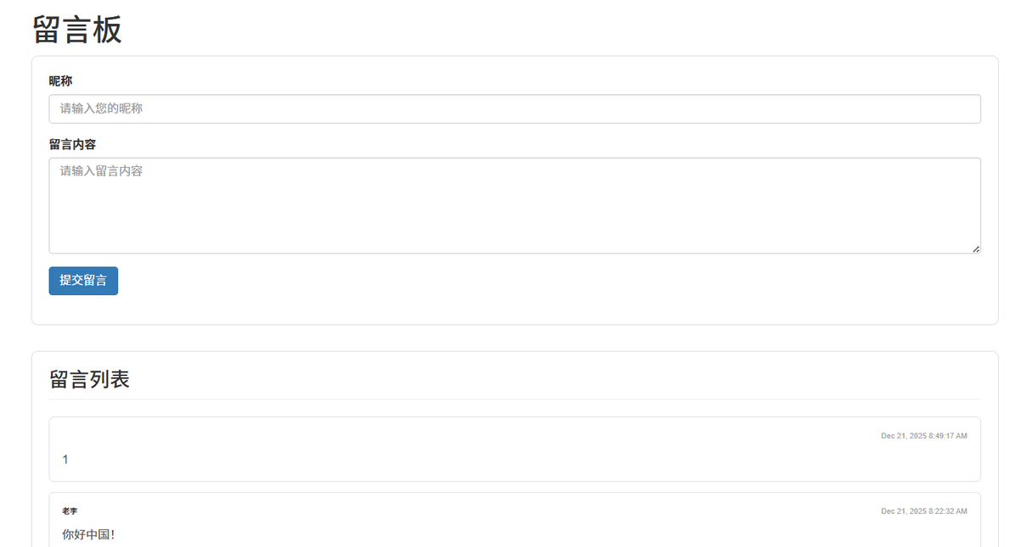
留言板设计
我们的留言板主要由两部分组成：
（1）留言区域：输入对应的昵称与内容
=>不输入内容不能进行留言，昵称可以为空，可进行匿名留言
=>提交对应的留言后不会直接显示到该页面上，而是会经过管理员的审核，避免敏感信息的发布
（2）留言列表：展示已经得到验证后的留言内容
=>会显示昵称和对应内容，以及输入该留言的具体时间等信息

Slide 22
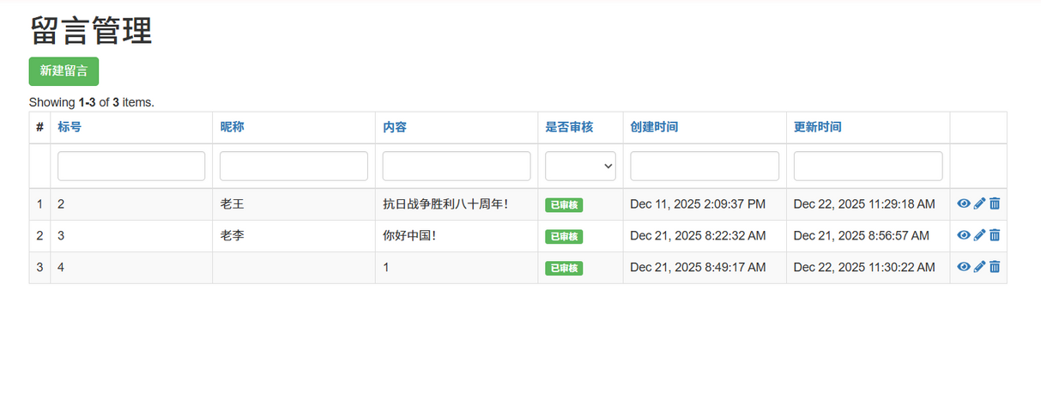
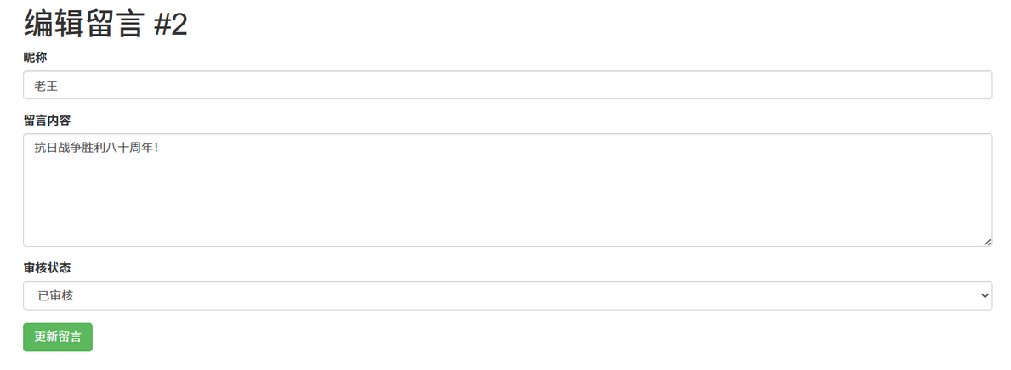
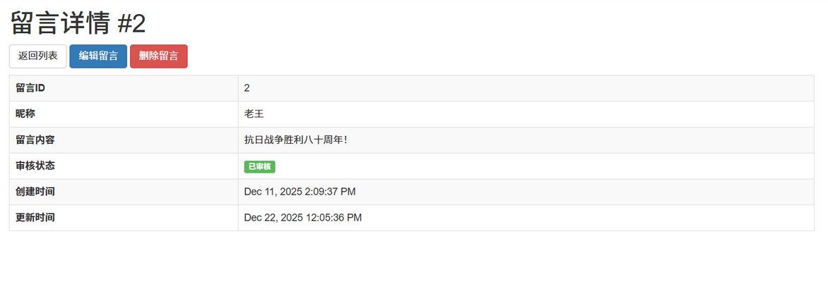
留言板设计
我们可以登陆后台进入留言版的后台审核界面，该界面主要用于管理员对于留言区的审核以及增删改查等内容。
更新界面：
内容详情界面：

Slide 23
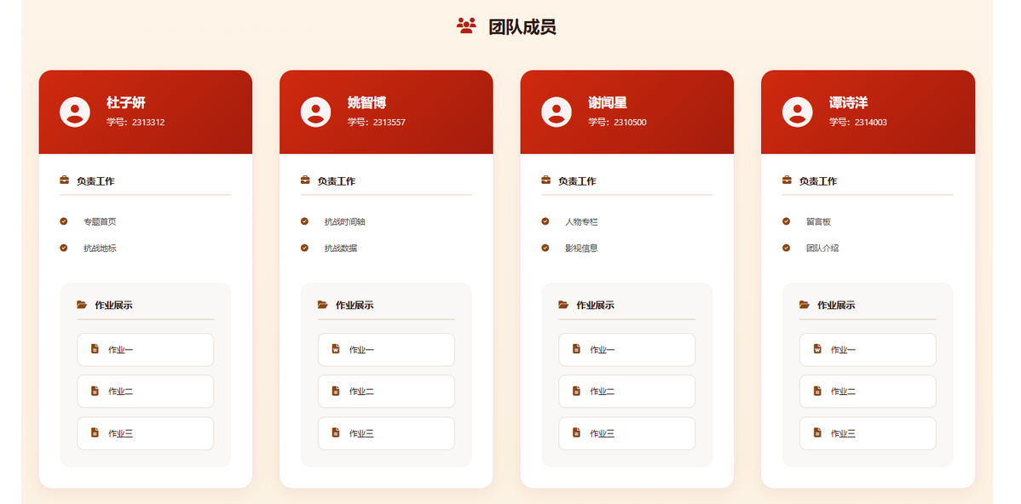
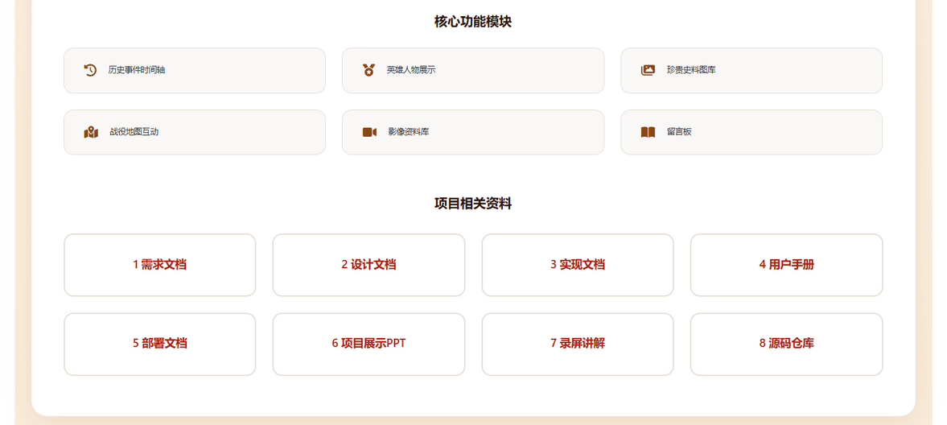
团队介绍设计
我们的团队介绍页面也可分为以下两个部分：
（1）成员卡片组件：
头部区域：头像图标、姓名、学号
内容区域：负责工作列表、作业展示链接
（2）项目展示组件：
项目横幅：项目名称、主题标语
项目详情：技术栈、进度、周期、状态
功能模块：六大核心功能图标展示
资料链接：八个项目文档下载入口

Slide 24
04
第四章节
总结
Summary and planning

Slide 25

项目完成情况
基于 Yii2 Advanced 完成前后台分离的专题网站架构搭建
实现前台内容展示与后台数据管理的完整流程
完成抗战纪念相关核心功能模块的设计与实现
技术与工程收获
掌握 Yii2 Advanced 的多应用分层结构
熟悉 ActiveRecord 模型设计与 CRUD 实现
理解数据库迁移（migration）与版本管理流程
提升前后端协同与项目工程化能力
不足与改进方向
部分页面交互与视觉细节仍有优化空间（有些细节的地方风格不够统一）
数据统计与可视化维度有待进一步丰富
在github上的项目管理不够熟练、分支过多、迭代次数多但不够清晰

Slide 26
谢谢观看

